Slide 1
Триз-педагогика для дошкольников
Подготовила: ст. методист МБУДО г. Иркутска ДДТ № 1 Гольдварг И.П.

Slide 2
Дочка пекаря
Вы знаете, почему сова так сердито кричит по ночам: «Уух, уух!»? Если нет, мы вам расскажем.
В былое время — то было не мое время, и не ваше время, да и ничье то время — в Англии водилось много всякой нечисти.
Как Вы думаете, какая нечисть водилась?

Slide 3
Дочка пекаря
Всякие там эльфы, паки, великаны, говорящие жабы и прочее. И, конечно, феи, которые были всесильны и всемогущи.
Образ кого они могли принимать?

Slide 4
Дочка пекаря
Они часто принимали образ людей и вызнавали все людские секреты. Но больше всего феи любили наказывать людей за дурные поступки и награждать за добрые.
Как-то вечером одна такая могущественная фея пришла в деревню, что в графстве Харфордшир, под видом простой нищенки и постучалась в дом пекаря.
Как Вы думаете, что было дальше?

Slide 5
Дочка пекаря
Дверь оказалась не заперта, и фея вошла в лавку. Там было довольно темно, пахло свежевыпеченным хлебом, а в глубине полыхала жаром огромная печь.
Кого увидела фея перед печью?

Slide 6
Дочка пекаря
Перед печью хлопотала хорошенькая, опрятная девушка — дочка пекаря. Рядом с ней на большом низком столе грудой лежали свежие, хрустящие хлебы.
Фея залюбовалась на девушку, глядя, как она ловко вынимает из пылающей печи готовую партию хрустящих хлебов и отправляет в огонь новую. По готовым хлебам девушка постучала костяшками пальцев, чтобы проверить, хорошо ли они пропеклись, и тогда уже выложила их на низкий стол.
Что сказала фея девушке?

Slide 7
Дочка пекаря
— Подайте кусок хлеба бедной женщине! — попросила дрожащим голосом фея, переодетая старой нищенкой.
Как поступила дочь пекаря?

Slide 8
Дочка пекаря
Дочка пекаря продолжала заниматься своими хлебами, едва удостоив старушку взглядом. Немного погодя, не сказав старушке доброго слова, девушка оторвала кусок сырого теста и бросила ей.
«Но у меня в хижине нет огня, чтобы испечь его», — сказала старушка, подняв с пола этот кусок теста. - Разреши мне положить его вместе с твоими хлебами в печь».
Что сделала девушка?

Slide 9
Дочка пекаря
Дочь пекаря была слишком большая гордячка, чтобы отвечать какой-то там нищей старушонке. Однако, когда пришла пора отправлять в печь новую партию хлебов, она разрешила старушке положить на деревянную лопату и ее кусочек теста.
Когда же хлебы подрумянились, и девушка вытащила их из печи, оказалось,
Что оказалось?

Slide 10
Дочка пекаря
что из маленького кусочка получился самый большой и самый румяный хлеб. Нищенка протянула к нему руку, но девушка оттолкнула ее.
Уходи, грязная попрошайка! — крикнула она.
Это не твой хлеб!
И сколько старушка ни просила, девушка ни за что не хотела отдать хлеб, а вместо этого бросила фее кусочек сырого теста, даже меньше первого.
Но что сделала старушка?

Slide 11
Дочка пекаря
Но когда старушка сунула его в печь, он тоже превратился в большой и румяный хлеб, еще больше и румяней первого.
Да только девушка опять не позволила старушке взять этот хлеб и опять хотела прогнать ее, но старушка попросила дать ей последний, третий кусочек теста, чтобы попытать счастья. И девушка бросила ей совсем крохотный комочек, даже не взглянув на старушку. А напрасно…
Как думаете, что было дальше?

Slide 12
Дочка пекаря
Как мы уже говорили, дочь пекаря была слишком большая гордячка, чтобы глядеть на какую-то там старушонку. А если бы она поглядела, когда в третий раз вынула из печи большущий, румяный хлеб, что получился из крохотного комочка теста, который она бросила нищей старушонке в третий раз, она бы не оттолкнула ее и не крикнула, заикаясь от злобы: «Уух… уух… уходи!»,
Что должна была заметить девушка?

Slide 13
Дочка пекаря
а заметила бы необычайную перемену, какая вдруг произошла в старой нищенке.
Из сгорбленной старушки она превратилась
В кого превратилась сгорбленная старушка?

Slide 14
Дочка пекаря
в высокую молодую женщину, вместо рваного тряпья с ее плеч спускалась блестящая мантия, а кривая клюка превратилась в сверкающую волшебную палочку.
Но девушка вовремя не поглядела на нее, а вынув из печи большой, румяный хлеб, грубо оттолкнула фею и крикнула, заикаясь от злобы:
— Уух… уух…
Что было дальше?

Slide 15
Дочка пекаря
Но не успела закончить, как превратилась вдруг в серую сову и с громким «уух, уух!» вылетела в окно.
Вот, теперь вы знаете, отчего совы так сердито кричат: «Уух! Уух!»

Slide 16
Что такое ТРИЗ?
Теория решения изобретательских задач — набор методов решения задач и усовершенствования систем, в основе которых лежит креативный подход. То есть это едва ли не единственная системная теория обучения творчеству, поэтому в решении задач по ТРИЗ нет оценок и единственного правильного ответа.
Цель: развитие гибкого мышления и фантазии, способности решать сложные задачи изящным и эффективным способами.

Slide 17
Применение ТРИЗ
• Умение выявить суть задачи;
• Умение правильно определить основные направления поиска, не упуская многие моменты, мимо которых обычно проходишь;
• Знание, как систематизировать поиск информации по выбору задач и поиску направлений решений.
• Научиться находить пути отхода от традиционных решений;
• Умение мыслить логически, алогически и системно;
• Значительно повысить эффективность творческого труда;
• Сократить время на решение;
• Смотреть на вещи и явления по-новому;
• ТРИЗ даёт толчок к изобретательской деятельности;
• ТРИЗ расширяет кругозор.

Slide 18
Как понять, что нужно использовать ТРИЗ?
Изобретательская задача — это задача, которую не удается решить известными или очевидными способами. Поэтому возникает необходимость в изобретении, которое позволит выиграть, при этом ничего не проиграв.
Первый шаг на пути к изобретению: переформулировать задачу так, чтобы сама формулировка отсекала неэффективные пути решения.
Всё должно остаться так, как было,
ЛИБО должно исчезнуть вредное, ненужное качество,
ЛИБО появиться новое, полезное качество.
Таким образом, обычная задача становится изобретательской, когда для её решения необходимо устранить противоречие или другими словами — прийти к идеальному конечному результату (ИКР).

Slide 19
Задача
Например, автобус должен быть коротким, чтобы иметь высокую маневренность на узких улицах. С другой стороны, автобус должен быть длинным, чтобы вмещать больше пассажиров. Это простой пример противоречия — автобус одновременно должен быть длинным и коротким.
Прорывное решение — автобус с гармошкой или двухэтажный автобус: одновременно и длинный и короткий.

Slide 20
Как работать с противоречиями
Противоречие — отношение двух понятий и суждений, каждое из которых является отрицанием другого.
В ТРИЗ существует три вида противоречий. В списке они расположены от самого простого по разрешению к самому сложному:
Административное противоречие возникает, когда «нужно улучшить систему, но я не знаю как или не имею на это права».
Это противоречие может быть нейтрализовано изучением дополнительных материалов или принятием административных решений — то есть поиском ресурсов, с помощью которых это противоречие можно разрешить.
Техническое противоречие возникает, когда улучшение одного параметра системы приводит к ухудшению другого параметра.
Например, крыло самолёта должно быть прочным — для этого нужно больше материала. Но оно должно быть лёгким — но тогда оно не будет прочным.
Физическое противоречие: «для улучшения системы какая-то её часть должна находиться в разных физических состояниях одновременно, что невозможно».
Это самое сложное противоречие, потому что оно упирается в физические законы природы.

Slide 21
Задача
От «морской болезни» страдают ещё и космонавты. В космосе лекарства усваиваются организмом иначе, чем на суше, поэтому принимать их нужно часто и небольшими порциями, потому что в больших дозировках препарат будет вреден для организма.
Как сделать так, чтобы космонавтам не приходилось регулярно отвлекаться на приём лекарства, учитывая, что большая доза препарата будет слишком вредна для организма?

Slide 22
Вариант решение задачи
Нужно, чтобы при минимуме действий препарат поступал в организм и при этом усваивался поэтапно. Для этого учёные изобрели пластырь, избавляющий от симптомов морской болезни: активное вещество проникает в организм через кожу, и дозировка при этом не нарушена. По этому же принципу появились противозачаточные и противоникотиновые пластыри.

Slide 23
Что такое идеальный конечный результат в ТРИЗ
Идеальный конечный результат (ИКР) — это ситуация, когда нужное действие получается без каких-либо затрат (потерь), использования внешних ресурсов, усложнений и нежелательных эффектов.
При формулировании идеального конечного результата желательно применять слово «самостоятельно» (сам, сама, само, сами). Обычно используют три формулировки:
Система самостоятельно выполняет данную функцию.
Системы нет, а функции её выполняются с помощью ресурсов.
Функция не нужна.
Правильная формулировка ИКР заставляет сделать так, чтобы достижение решения задачи было по возможности бесплатным, то есть с использованием только тех ресурсов, которые у нас уже есть.

Slide 24
Как связаны ТРИЗ и креативный подход
ТРИЗ основывается на следующих методах поиска решений:
Мозговой штурм — когда проблема активно обсуждается несколькими участниками. Каждому из них нужно высказывать как можно больше вариантов решения задачи, в том числе самых фантастичных.
Синектика или метод аналогий — сравнение и нахождение сходства между объектами. Или представление себя в качестве предмета или явления в проблемной ситуации. Этот метод эффективен в паре с мозговым штурмом.
Морфологический анализ — поиск решений для отдельных частей задачи. С целью последующего сочетания этих решений.
Метод фокальных объектов — поиск ассоциаций исследуемого объекта со случайными объектами. К объекту примеряются свойства других, никак не связанных с ним объектов.
Метод Робинзона — поиск максимально разнообразных способов применений к предмету.
Системный оператор — поиск связей между объектами, которые в дальнейшем можно связать в систему

Slide 25
Как применять ТРИЗ
Сформулируйте изобретательскую задачу.
Определите, к какому виду противоречий она относится.
Сформулируйте идеальный конечный результат.
Определите, какие ресурсы, которыми вы обладаете, могут быть использованы для ее решения.
Примените один из приемов решений одним из методов решения.
Проанализировать результат.
Таким образом, ТРИЗ — это поиск решения нестандартных проблем в известном поле знаний.
Несмотря на множество терминов, как можно увидеть из описания приёмов и методов, ТРИЗ — это то, что мы ежедневно применяем в своей жизни, но просто не называем этой аббревиатурой.

Slide 26
Рекомендации при решении задач
Не спешите сразу отгадывать ответ и придумывать решение.
Сначала выберите инструменты (как если бы вы хотели что-нибудь построить или смастерить).
Задачу можно решить при помощи АРИЗ (в этом случае решение «всплывет» само, если внимательно, шаг за шагом, анализировать и пересматривать задачу, постепенно все больше «проявляя» для себя ее смысл).
В нужный момент ход решения сам подскажет, какой ресурс, прием, эффект приведет к идее.
Запишите или зарисуйте, можно отложить в сторонку и «забыть».
Качественно формулировать задачу.

Slide 27
Задача для дошкольников
Бедная Настенька
В сказке «Морозко» злая мачеха приказала старику увезти Настеньку в лес и оставить там на съедение волкам. Долго горевал старик, да делать нечего. Повёз свою дочку в лес и оставил там под большой елью. Хорошо, что Настеньку нашёл в лесу Морозко и за сердце её доброе наградил. А если бы Морозко гулял в другом месте и не встретил Настеньку?
Что мог сделать старик, чтобы и злобной жене угодить, и дочку в лес не отвозить? А, может быть, он мог что-то придумать, чтобы мачеха сама выбросила из головы такую злобную мысль в отношении падчерицы?
Краткое условие задачи:
Злая мачеха приказала старику отвезти Настеньку в лес. Как сделать так, чтобы мачеха передумала?
Определение КП:
– Что мы хотим получить в результате решения нашей задачи?
– Мы хотим, чтобы мачеха не давала старику такого ужасного приказа.

Slide 28
Решение
КП: мачеха и старик.
Формулировка ИКР:
ИКР-1: Мачеха сама откажется от своих намерений.
ИКР-2: Старик сам не повезёт Настеньку в лес (без посторонней помощи заступится за дочку).
Ресурсы, которые есть в задаче: изба (со всеми вспомогательными помещениями – погребом, хлевом, чердаком, сеновалом и т. д.), соседские избы.
ИКР-1 + Ресурсы: Мачеха из-за чувства страха откажется от своих намерений.

Slide 29
Решение
Идея решения:
Чего злая мачеха боится? Труда, т. к. по натуре она лентяйка. Кроме того, мачеха излишне опекает свою дочь. Следовательно, «трудом» и нужно мачеху напугать. Старику стоит сказать, что он отвезёт Настеньку в лес, а всю работу в доме придётся выполнять ей самой или Марфушке. Мачеха ужаснётся такой мысли и сама откажется от своих слов.
ИКР-2 + Ресурсы: Старик с помощью избы (благодаря помещениям избы) не повезёт Настеньку в лес.
Идея решения:
Старик может сделать вид, что увёз Настеньку, а сам спрячет её в хлеву или на чердаке. Через некоторое время мачеха одумается из-за того, что работать стало некому, и прикажет вернуть Настеньку. Эта идея плоха тем, что зимой подсобные помещения в избах не отапливаются и Настенька может там замёрзнуть.
ИКР-2 + Ресурсы: Старик благодаря соседям не повезёт Настеньку в лес.
Идея решения:
Старик на время может отвезти Настеньку к соседям. Она во время своего пребывания у них будет помогать им по дому. Эта идея опасна тем, что кто-нибудь из соседей может проболтаться мачехе, и тогда она осерчает и поднимет крик не только на старика, но и на соседей тоже.

Slide 30
Варианты задач
«Нерадивые стражники»
В одном королевстве стражники, охраняющие королевскую сокровищницу, постоянно засыпают на посту. Из-за этого королевскую казну регулярно разворовывают. Королю это порядком надоело, поэтому он приказал своему советнику срочно найти решение этой проблемы, иначе тот к утру будет казнен.
Вопрос: Какое решение придумать советнику, чтобы стражники не засыпали на посту?
«Найди решение»
- предложить безопасный бассейн для людей, которые не умеют плавать;
- придумать, что можно сделать с огромным некрасивым камнем посередине сада, который не нравится всем домочадцам и гостям;
- как обеспечить домашнего питомца кормом, если вы уезжаете на несколько дней и некого попросить присмотреть за ним, а много корма не оставишь, иначе он съест всё за раз.
- Золушка замесила тесто. Когда надо было раскатать его, то обнаружила, что скалки нет. А мачеха велела к обеду испечь пироги. Чем Золушке раскатать тесто?
«Противоречие»
Учеными выведена новая порода зайца. Внешне он, в общем – то, такой же, как и обычные зайцы, но только новый заяц черного цвета. Какая проблема возникнет у нового зайца? Как помочь новому зайцу выжить?”

Slide 31
Варианты задач
«Коллаж из сказок»
Придумываем новую сказку на основе уже известных детям сказок.
«В нашей книге сказок все страницы перепутались. Поэтому Буратино, Красную Шапочку и Колобка злой волшебник превратил в мышек. Горевали они, горевали и решили искать спасение. Встретили старика Хоттабыча, а он забыл заклинание . . .» Что было дальше?
«Спасательные ситуации в сказках»
«Однажды котенок решил поплавать. Заплыл он очень далеко от берега. Вдруг началась буря, и он начал тонуть . . .» Предложите свои варианты спасения котенка.

Slide 32
Книги
1. Михаил и Зоя Шустерман «Колобок и все-все-все, или Как раскрыть в ребёнке творца» — интерпретация всем известной сказки, которую можно и нужно не просто читать, но и анализировать текст, попутно прорешивая задачи на смекалку и сообразительность.
2. Юрий Тамберг «Как научить ребёнка думать» — книга для родителей о том, как развить и поддержать детскую любознательность и почему творческое развитие важно так же, как воля и дисциплина.
3. Геннадий Иванов «Денис-изобретатель» – пятиклассник Денис решает изобретательские задачи: например, как поймать улетевший воздушный шарик или сделать так, чтобы окно закрылось само, когда начнётся дождь. Книга помогает формировать у детей образное и системное мышление.
4. Владимир Богат «Большие открытия маленького львёнка» — всю книгу львёнок сталкивается с разными задачами, которые помогает ему решить находчивая черепаха. Вместе с ними дети придумают, как достать кокос с высокой пальмы, где укрыться от дождя в пустыне и как перебраться с одного берега реки на другой, когда нет лодки.
5. Анатолий Гин «Сказки-изобреталки от кота Потряскина» — сказки, к которым нужно самим придумать, чем они закончатся.
6. Анатолий Гин «Триз-педагогика. Учим креативно мыслить» — книга для родителей, в которой собраны основные методы и приёмы ТРИЗ-педагогики, а в конце можно найти задачи для детей.
7.Александр Васильевич Кислов, Екатерина Львовна Пчелкина «Задачи для изучающих ТРИЗ» – книга для родителей, заинтересованных в развитии творческого мышления детей, преподавателей, школьников.
8. Екатерина Львовна Пчелкина «Детский алгоритм решения изобретательских задач (ДАРИЗ) – книга для разных возрастных групп и предназначена для развития у детей находчивости и уверенности в своих силах.

Slide 33
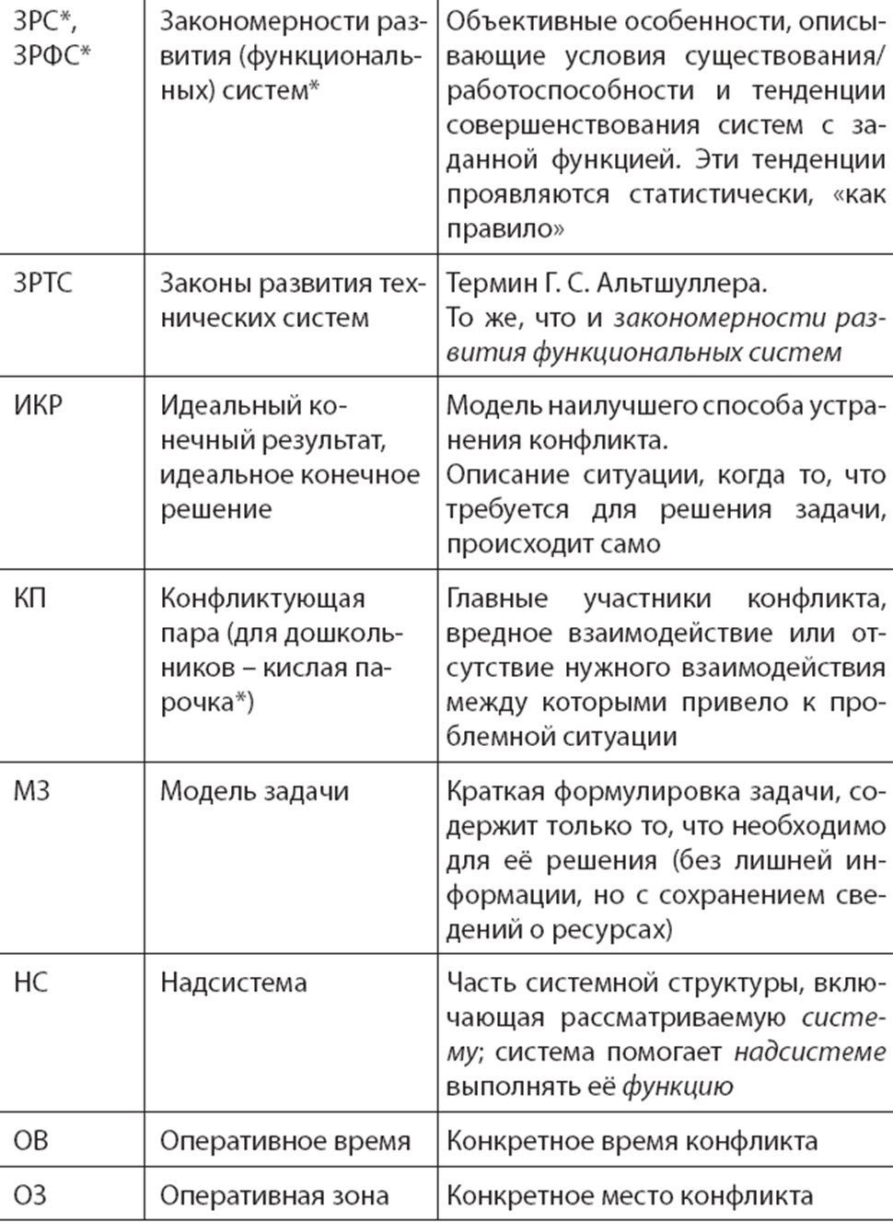
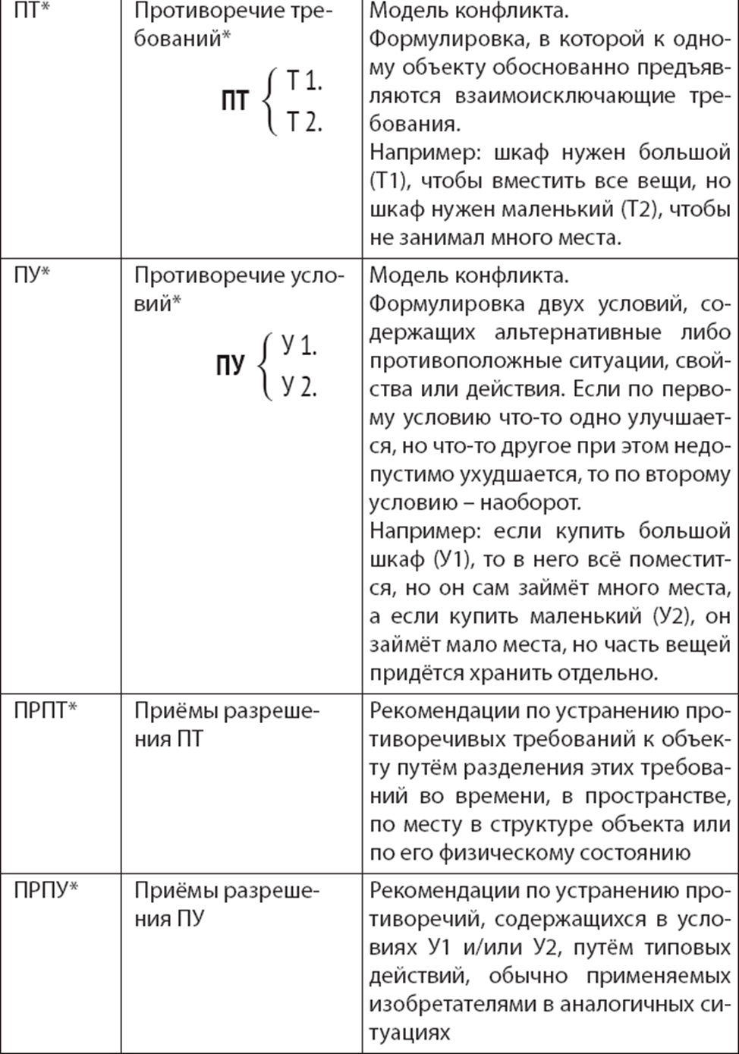
Аббревиатура

Slide 34
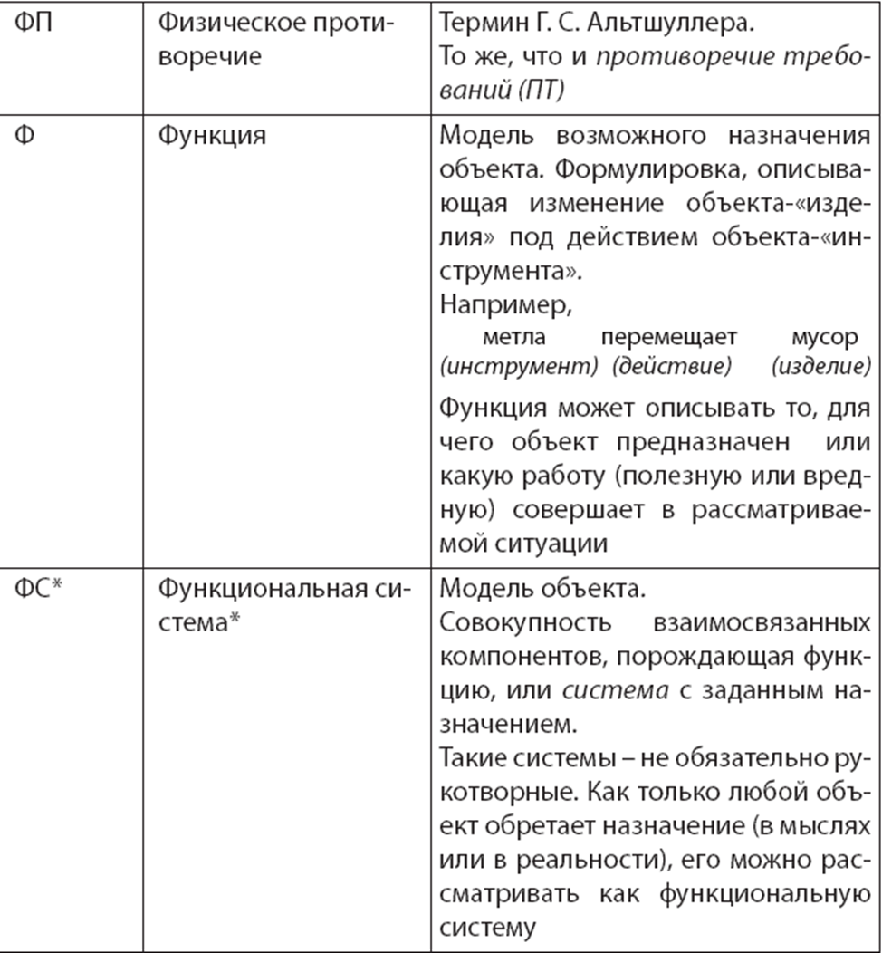
Аббревиатура

Slide 35
Источники
Александр Васильевич Кислов, Екатерина Львовна Пчелкина «Задачи для изучающих ТРИЗ» – книга для родителей, заинтересованных в развитии творческого мышления детей, преподавателей, школьников.
Екатерина Львовна Пчелкина «Детский алгоритм решения изобретательских задач (ДАРИЗ) – книга для разных возрастных групп и предназначена для развития у детей находчивости и уверенности в своих силах.
https://mel.fm/pedagogika/9506213-triz
https://www.litmir.me/br/?b=688316&p=2

